Slide 1

בס"ד
עיתונות יידיש:
יידישע צייַטונגען :
צוגעגרייט פֿון: ירין נאסירי
2018-2019 תשע"ט
שולע: אורט חולון
בתמיכת הרשות הלאומית לתרבות היידיש

Slide 2
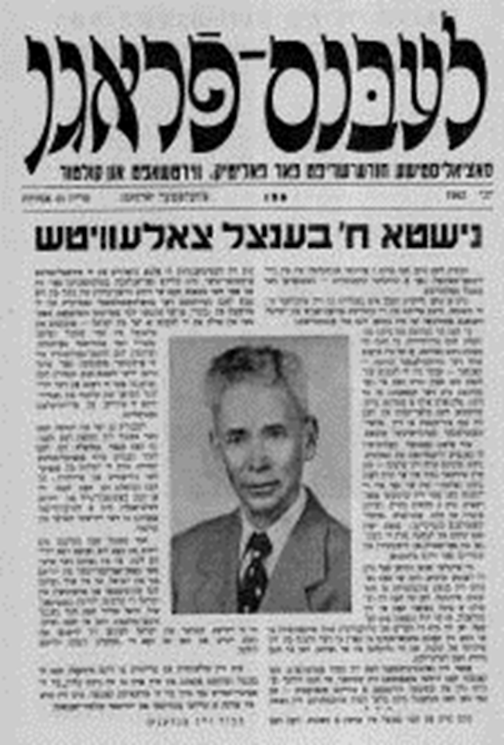
בס"ד
שם העיתון:
די צייַטונג :
"לעבּנס־פֿראַגן"

Slide 3
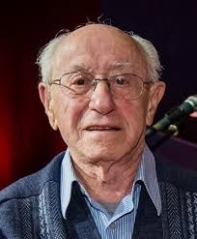
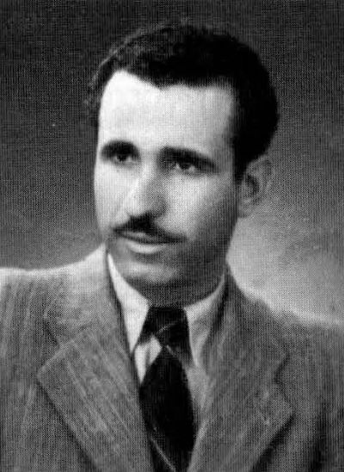
בס"ד
עורכים בעיתון:
י. ארטוסקי (יששכר אייכנבוים) 1971-1951,
יצחק לודן 2014-1971
רעדאַקטערס פֿון דער צייַטונג :
י. ארטוסקי (יששכר אייכנבוים) 1971-1951
יצחק לודן 2014-1971

Slide 4
בס"ד
שנות פעילות העיתון "לעבּנס־פֿראַגן :
העיתון "לעבּנס־פֿראַגן" החל לצאת לאור בתל אביב,ישראל במאי 1951.
העיתון הופיע במשך 43 שנים עד יוני 2014.
די יאָרן פֿון טעטיקייט:
די צייַטונג "לעבּנס־פֿראַגן" האָט אָנגעהויבּן אַרויסגיין אין תּל-אָבֿיבֿ,ישראל אין מײַ 1951.
עס איז אַרויס בּמשך 43 יאָר, בּיז יוני 2014.

Slide 5
בס"ד
מטרת העיתון "לעבּנס־פֿראַגן" :
העיתון היה ביטאון אירגון ה'בונד' בישראל,
שנרשם כעמותה בשם 'אַרבעטער-רינג – ברית העבודה',
עמותת אחות של ארגון 'ארבעטער רינג' בארצות-הברית.
"לעבּנס-פֿראַגן" הוא חוליה אחרונה בשרשרת הפרסומים של תנועת ה'בונד'
במזרח אירופה ובעולם.
זה גם כתב העת האחרון שהופיע בישראל ביידיש.
דער ציל פֿון דער צייַטונג:
דאָס איז געווען דער אָרגאַן פֿון 'בּונד' אין ישׂראל, וואָס איז פֿאָרמעל געווען רעגיסטרירט
אונטערן נאָמען 'אַרבעטער-רינג – ברית העבודה'.
אַ שוועסטער-אָרגאַניזאַציע פֿונעם 'אַרבעטער-רינג' אין דער פֿאַראייניקטע שטאַטן.
"לעבנס-פֿראַגן" איז דער לעצטער רינג אין דער לאַנגער קייט פֿון דער בּונדישער פּרעסע
אין מזרח-אייראָפּע און איבּער דער וועלט.
דאָס איז אויך די לעצטע צײַטשריפֿט אויף ייִדיש וואָס איז אַרויס אין ישׂראל.

Slide 6
בס"ד
סופרים ידועים:
'אבי' תנועת הבונד הארץ ישראלית היה בן-ציון (בענצל) צלביץ' (1885- 1962),
יליד ביאליסטוק, שהגיע לא"י עוד בשנת 1922
ומיד עם הגיעו ארצה החל לפעול להטבת תנאי העבודה של הפועלים.
צלביץ' נאבק גם למען תרבות היידיש בישראל
ועסק בהפצת פרסומים ביידיש מחו"ל – עיתונות וספרים
בּאַוווסטע מחברים:
דער 'פֿאָטער' פֿון דער בּונדישער באַוועגונג אין ארץ-ישׂראל איז געווען בן-ציון (בענצל)
צאַלעוויטש (1962-1885), אַ געבוירענער אין ביאַליסטאָק, וואָס האָט זיך באַזעצט
אין ארץ-ישׂראל נאָך אין יאָר 1922. גלײַך נאָכן אָנקומען אין לאַנד איז ער געוואָרן
אַקטיוו אינעם געראַנגל צו פֿאַרבעסערן די אָרטיקע אַרבעטס-באַדינגונגען.
צאַלעוויטש האָט אויך געקעמפֿט פֿאַר דער יידיש-קולטור אין ארץ-ישׂראל
און ער האָט זיך פֿאַרנומען מיטן פֿאַרשפּרייטן ייִדישע ביכער און צײַטונגען.

Slide 7
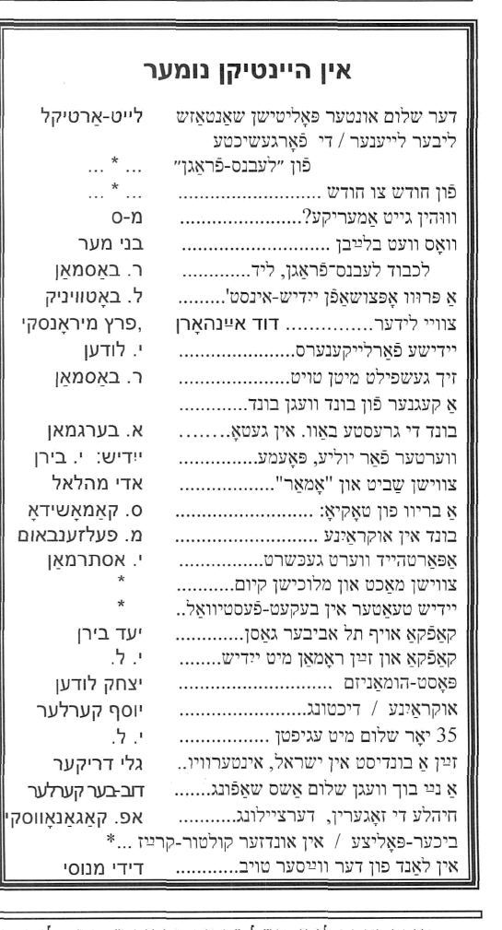
בס"ד
רשימת הסופרים שפירסמו בעיתון:
רשימה פון שרייבערס וואָס האָבן געשריבן:

Slide 8
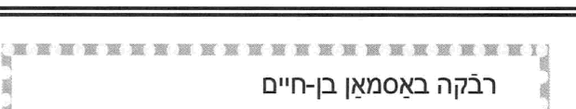

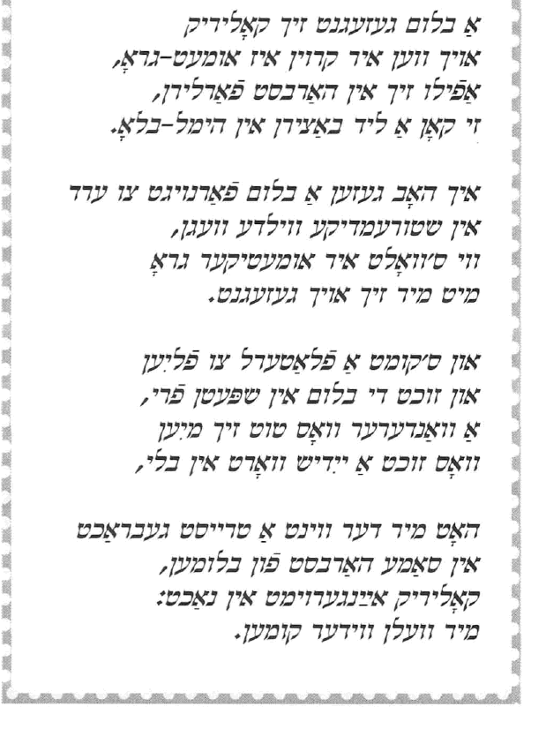
בס"ד

Slide 9
בס"ד
מקום הפרסום:
מקום הפרסום של העיתון הוא תל אביב
אָרט פֿון אויסגאַבע:
די צייטונג האָט דערשיינט אין תל אביב, ישראל

Slide 10
בס"ד
הנושאים בעיתון:
לעבנס-פֿראַגן הוא חוליה אחרונה בשרשרת הפרסומים של תנועת ה'בונד'
במזרח אירופה ובעולם. זה גם כתב העת האחרון שהופיע בישראל ביידיש.
ה'בונד' –'אלגעמיינער יידישער אַרבעטער-בונד אין רוסלאַנד, ליטע און פּוילן'
(ברית הפועלים היהודים ברוסיה, ליטא ופולין) נוסד ב-1897 בווילנה כארגון סוציאל-דמוקרטי יהודי, שנאבק נגד משטר
הדיכוי הצארי ולמען הענקת זכויות חברתיות ולאומיות ליהודים בכלל ולפועלים היהודים בפרט,
מתוך תפיסה שעליהם להמשיך בקיומם במקומות בהם הם חיים ולחתור להקמתה של חברה סוציאליסטית.
בתוך הציבוריות היהודית החילונית היווה ה'בונד'
אלטרנטיבה אידאולוגית וארגונית לציונות מצד אחד, ומאוחר יותר לקומוניזם מצד אחר.
ה'בונד' היה מפלגה יהודית גדולה ולוחמת ברוסיה, בפולין בין שתי מלחמות העולם,
ובפזורותיה של יהדות מזרח אירופה בעולם – ארצות הברית, צרפת, ארגנטינה, קנדה, מקסיקו, אוסטרליה ועוד.
טעמעס אין די צייַטונג :
דער 'בונד' – 'אַלגעמיינער ייִדישער אַרבעטער-בונד אין רוסלאַנד ליטע און פּוילן' איז געגרינדעט געוואָרן
אין ווילנע אין 1897 ווי אַ ייִדישע סאָציאַל-דעמאָקראַטישע פּאַרטיי,
וואָס האָט געקעמפֿט קעגן דעם צאַרישן רעזשים און פֿאַר דער גלײַך-באַרעכטיקונג פֿון ייִדן בכלל – פּערזענלעכע און נאַציאָנאלע,
און פֿון ייִדישע אַרבעטערס בפֿרט. דער 'בונד' האָט געהאַלטן אַז ייִדן און ייִדישע ארבעטערס דאַרפֿן ממשיך זײַן
זייער קיום אין די לענדער וווּ זיי וווינען און קעמפֿן פֿאַר אַ סאָציאַליסטישער געזעלשאַפֿט.
אין דעם ייִדישן ציבור האָט דער 'בונד' פֿאָרגעשטעלט מיט זיך אַן אידעאָלאָגישע אַלטערנאַטיווע פֿון איין זײַט צום ציוניזם
און פֿון דער צווייטער זײַט, שפּעטער, צום קאָמוניזם. דער 'בונד' איז געווען אַ גרויסע ייִדישע באַוועגונג אין רוסלאַנד,
אין דעם צווישן-מלחמהדיקן פּוילן און אין די פֿאַרשידענע לענדער וווּ מזרח-אייראָפּעיִשע ייִדן האָבן זיך באַזעצט –
די פֿאַראייניקטע שטאַטן, פֿראַנקרײַך, אַרגענטינע, קאַנאַדע, מעקסיקע, אויסטראַליע א"אַ.

